Slide 1

Projekt CZ.1.07/1.1.10/03.0008
Environmentální výchova ve školních úlohách, experimentech a exkurzích

Slide 2
SEVER PROTI JIHU
Filípková, Mazalovská, Kropáčková, Volfová

Slide 3
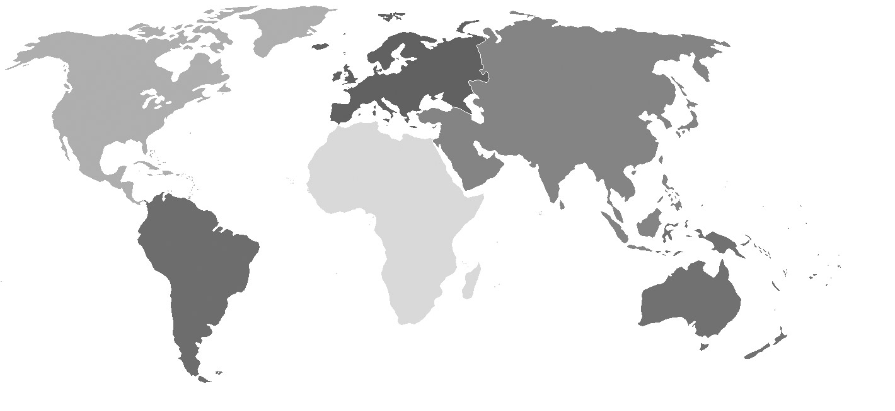
SEVER PROTI JIHU
= problémy nevyspělých zemí
rozdělení světa na 5 částí již za studené války

Slide 4
PRVNÍ SVĚT
= vyspělé země
• vysoké zastoupení služeb
• rozvinutá věda a výzkum, strojírenský a chemický průmysl, informační technologie
• rozvoj cestovního ruchu a dopravy
• vyspělé hospodářství
• nízký podíl těžby
• USA, Kanada, EU, Japonsko, Jižní Korea, Tchaj – Wan, Izrael, Austrálie, Nový Zéland

Slide 5
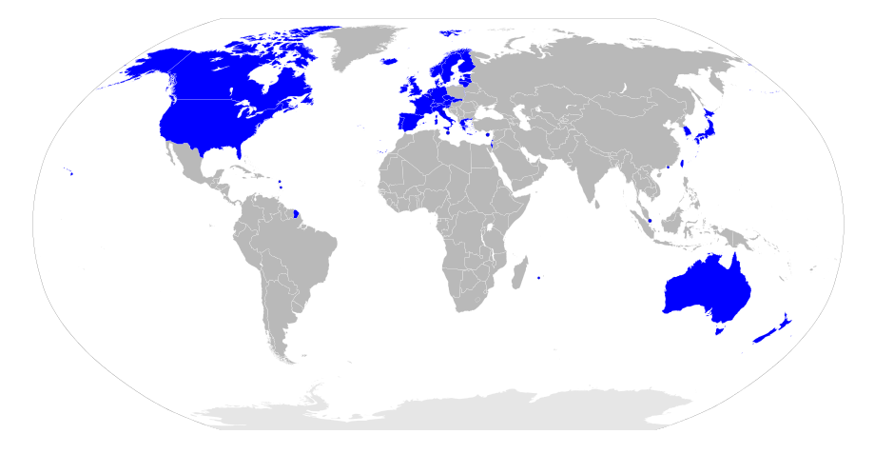

Slide 6
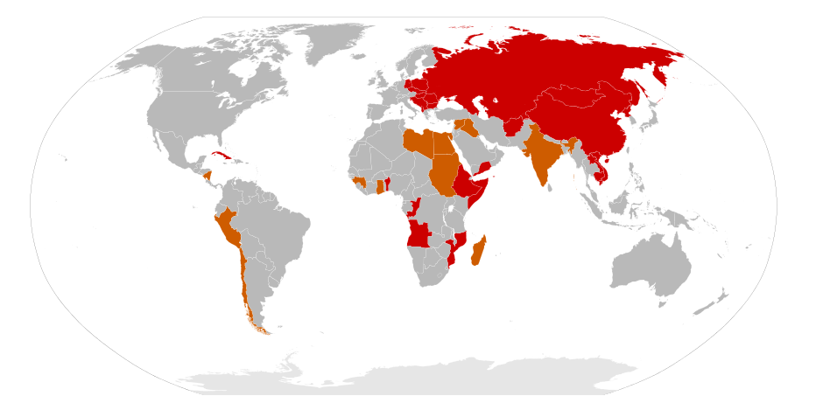
DRUHÝ SVĚT
používání teroristických metod pro udržení moci
kulturní zaostávání
země bývalého SSSR, baltské země, Vietnam, Kuba, Severní Korea, Laos, Čína

Slide 7
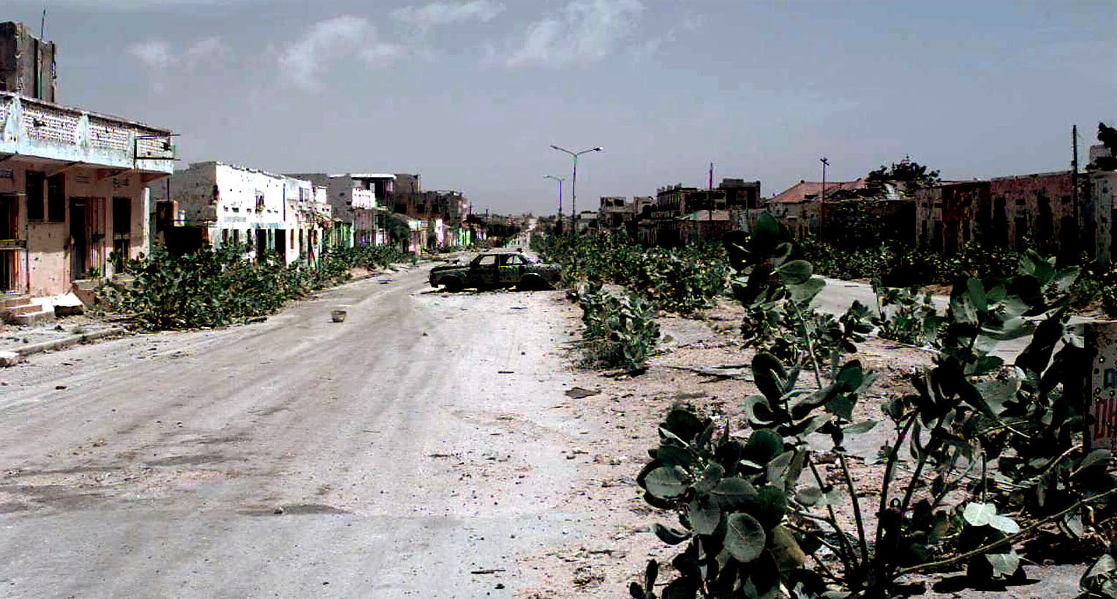
TŘETÍ SVĚT
    Ekonomicky málo rozvinuté země
    Velká ložiska ropy nebo nově industrializované země
    Těžký průmysl a rozvíjející se znečistění
    Vysoká populace (průměrný věk 30 let)
    Nízké vzdělávání, levné pracovní síly
    Libye, Kuvajt, Spojené Arabské Emiráty, Argentina, Brazílie, Mexiko, Venezuela, Thajsko

Slide 8
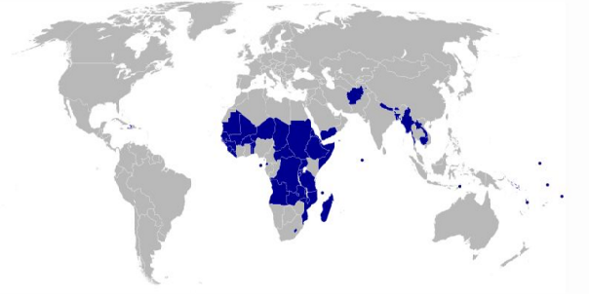
ČTVRTÝ SVĚT
= třetí svět
neustále se zvyšuje počet obyvatel
problémy s potravinami – podvýživa
velké rozdíly mezi venkovem a rozvinutým městem
levné pracovní síly – nedostatek peněz
Mongolsko, Laos, Indie, Pákistán, Nigérie

Slide 9
PÁTÝ SVĚT
= třetí svět
nejchudší země světa
země střední a východní Afriky, Afghánistán, Bangladéš, Nepál, Bhútán

Slide 10
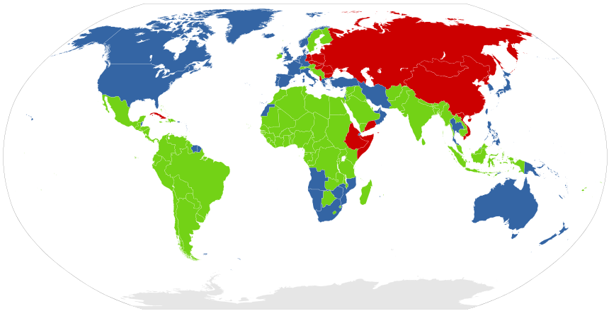
První svět
Druhý svět
Třetí svět

Slide 11
SOUČASNÉ PROBLÉMY ZEMÍ TŘETÍHO SVĚTA
zadlužené země nemají dostatek prostředků na zajišťování obživy pro své obyvatele
horší přístup k lékařské pomoci
dříve nadvláda evropských zemí
špatná politika – chaos, korupce

Slide 12
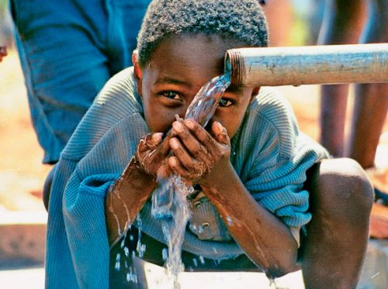
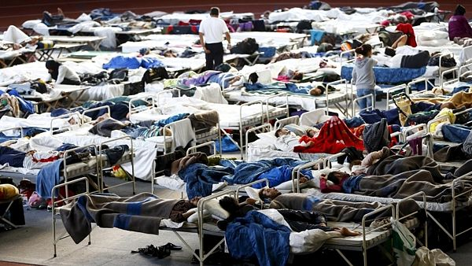
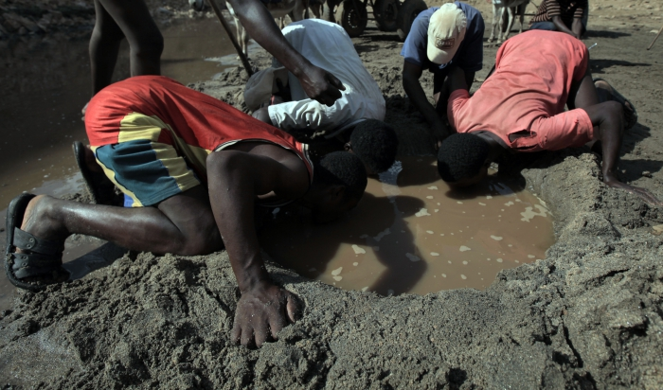
PROBLÉMY ZEMÍ ČTVRTÉHO SVĚTA
= problémy Afriky
chudoba, hladomor (trpí asi 11 miliónů)
nemoce – málo lékařů a nemocnic → AIDS (malárie, ebola…)
války + politické rozbroje – tajné dodávání zbraní
• vyspělé státy, které dodávají zbraně nesou odpovědnost za 12,5 milionů uprchlíků
vysoká těžba nerostných surovin pro vyspělé země
dostatek pitné vody, která se neumí využít
nedostatek vzdělání – děti pracují v zemědělství

Slide 13
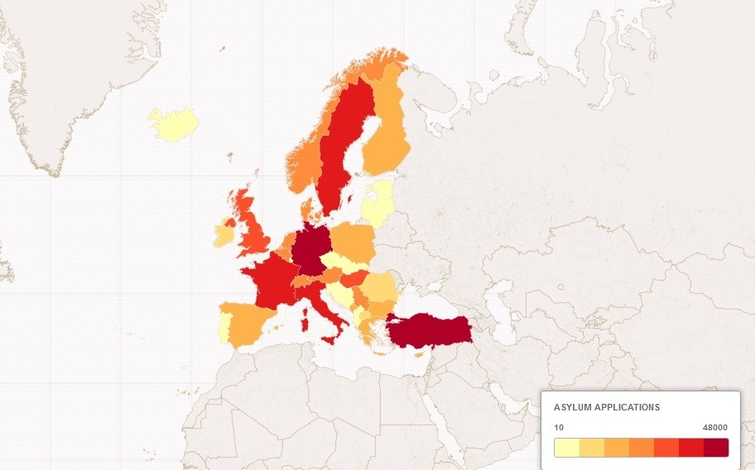
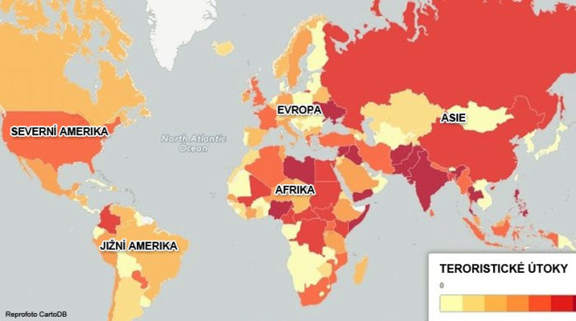
TERORISMUS - uprchlíci
uprchlík = běženec, který dobrovolně opustil svou zemi a má pádné a uznávané důvody – kvůli politice nebo válce, rasismu, xenofobii nebo je diskriminován kvůli své sexuální orientaci
většinou ze Sýrie, Somálsko, Nigérie, Afghánistán
2 velké mezníky: konec studené války na přelomu 1980 a 1990
pád železné opony + útok na USA 11.9.2001
útěk hlavně kvůli nedostatku potravin, ekonomice, politice – občanské války
podmínky k získání azylu v ČR: uprchlík musí sám zažádat o azyl
musí se začlenit do společnosti
Žádosti o azyl v Evropě

Slide 14
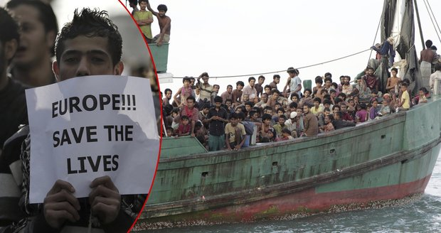
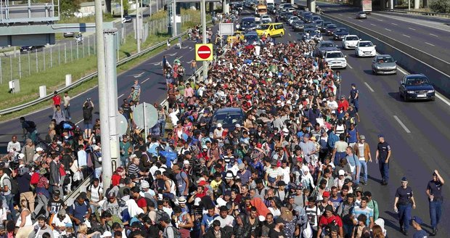
Migrační vlny
1959 – z Tibetu do Indie z důvodu obsazení Tibetu Čínou
1968 – intervence sovětských vojsk v ČSSR → obyvatelé prchají
1979 – z Afghánistánu do Pákistánu před Sověty
1992 – z Bosny a Hercegoviny do Rakouska, Německa a Turecka
2003 – válka v Iráku → uprchlo přes 2 miliony Iráčanů
2014 – z Palestiny, Afghánistánu a Sýrie
−válka na východní Ukrajině → uprchlo přes 1 milion Ukrajinců
2015/2016 – ze severní Afriky, Sýrie, Afghánistánu, Iráku, Somálska, Pákistánu do západní a severní Evropy (Německo, Švédsko, Francie, Velká Británie) → před Islámským státem (teroristická organizace)

Slide 15
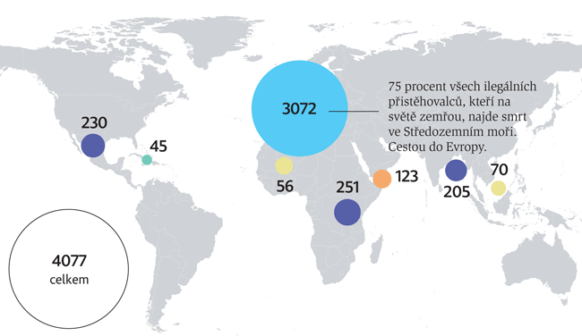
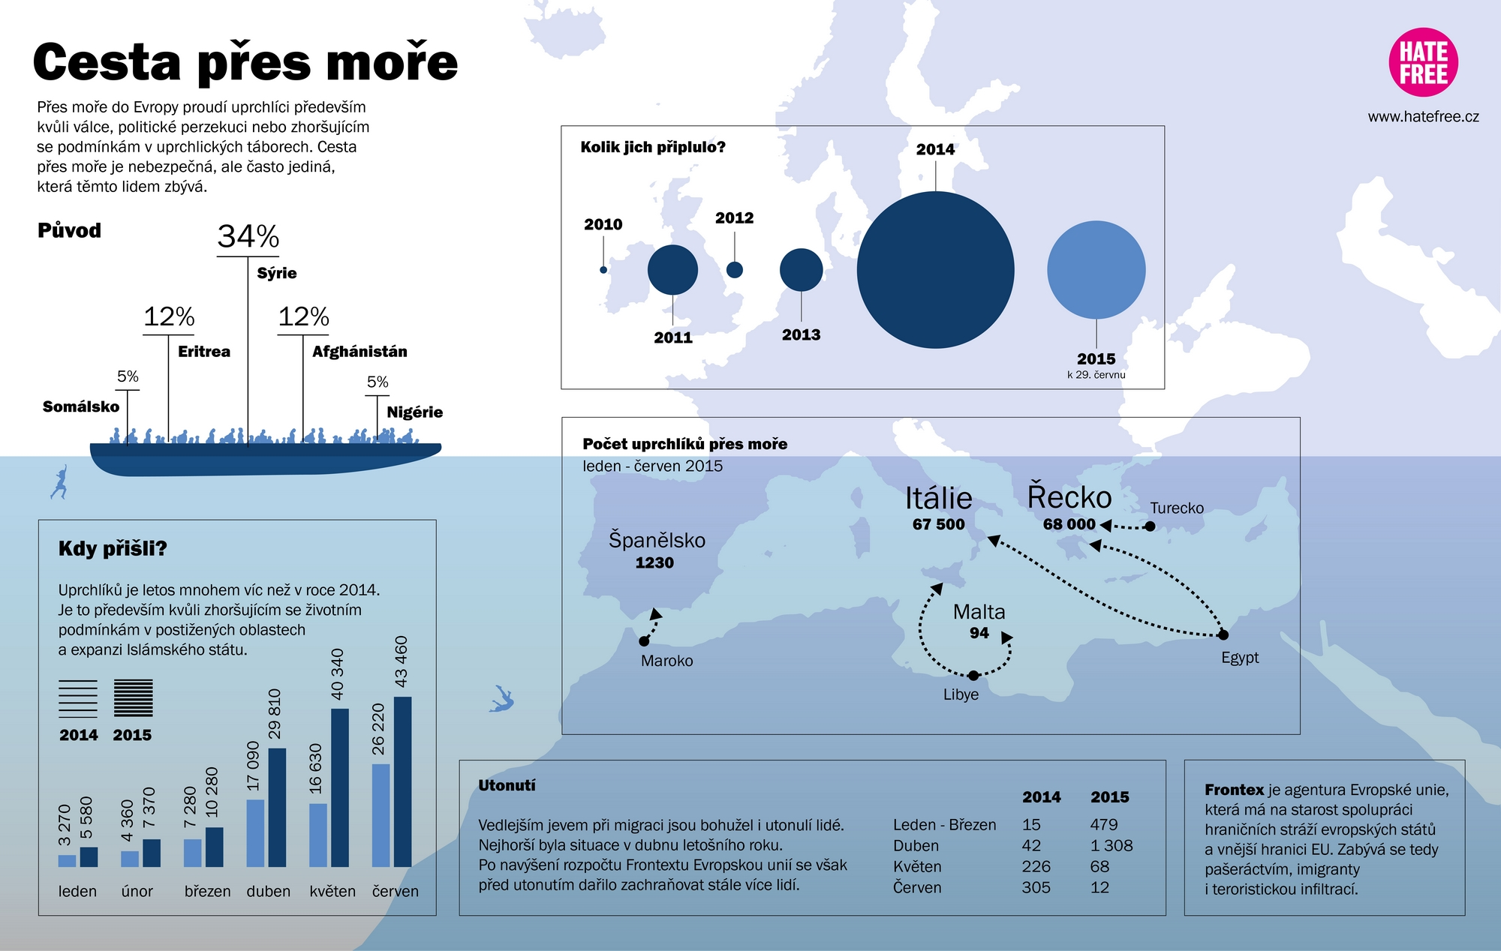

Slide 16
Problémy v jihovýchodní asii
náboženská netolerance a vojenské konflikty (Bali)
terorismus a drogy (Laos, Thajsko)
odlesňování a vypalování lesů kvůli zemědělské půdě – upalování zvířat
začátek vypalování lesů ve velkém začalo v létě 2015 na Sumatře a na Borneu
v listopadu 2015 spáleno 4,2 milionů akrů lesů
za rok 2015 bylo zaznamenáno 124 158 požárů, které se šíří kvůli větru a suchu
letadla se snažila vyvolávat déšť + pozemní barely s hadicemi → žádné změny
pomoc až při 1. děšti – období dešťů
smog z požárů do ovzduší → ohrožení obyvatel
to vše kvůli palmovému oleji

Slide 17
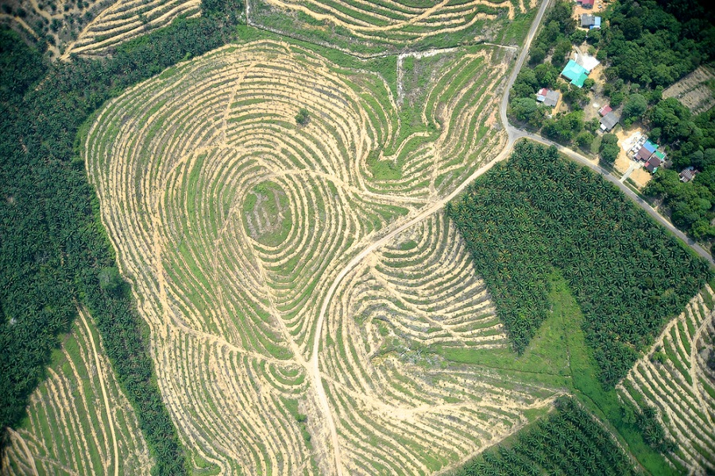
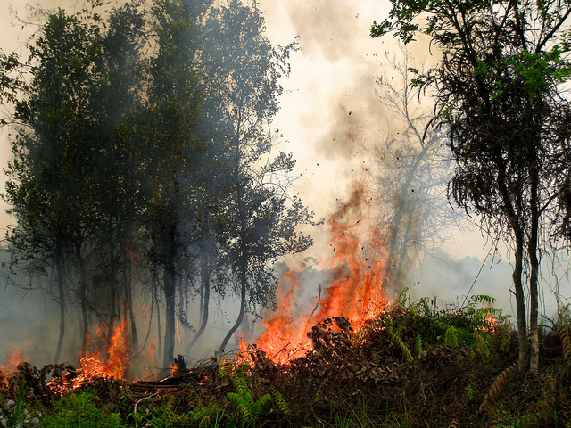
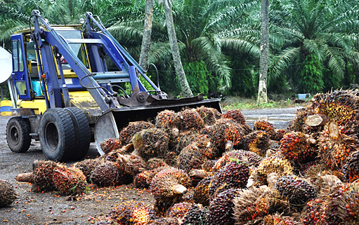
Palmový olej

Slide 18
OTÁZKY
Od kdy můžeme slyšet rozdělení na tzv. „světy“?
Vyjmenuj alespoň 5 států prvního světa.
Do kolikátého světa patří Bělorusko?
Jaký oddíl hospodářství je zastoupen u zemí třetího světa?
Čím jsou země třetího světa specifické? (souvislost s historií)
Vyjmenuj alespoň 4 problémy Afriky.
Odkud nejčastěji prchají lidé? (3)
Vyjmenuj alespoň 1 mezník, kdy byl velký nárůst uprchlíků.
Kdo může být uprchlíkem? (v ČR i ve světě)
Vyjmenuj migrační vlny. (2)
V jaké zemi mají problém s drogami?

Slide 19
otázky
Ve kterých státech vypalují lesy ve velkém? (2)
Co pomohlo proti požárům v Asii?
Jak byli obyvatelé Asie ohroženi požáry?
Proč se lesy vypalují ve velkém?
Jakého průměrného věku se dožívají obyvatelé třetího světa?
Vyjmenuj země čtvrtého světa. (2)
Proč umírají zvířata v Asii?
Co je to frontex?

Slide 20
ZDROJE
https://www.google.cz/search?hl=cs&site=imghp&tbm=isch&source=hp&biw=1920&bih=973&q=afrika&oq=afrika&gs_l=img.3..0l10.5185.6895.0.7565.6.6.0.0.0.0.90.459.6.6.0....0...1ac.1.64.img..0.6.457.ziHa4YrR9a0#hl=cs&tbm=isch&q=uprchl%C3%ADci+mapa&imgrc=1XEfNCWKT6OhbM%3A
http://afrikaglobalproblems.freepage.cz/nova-stranka-41134
uprchlik.ecn.cz/cz/uvod.html
https://cs.wikipedia.org/wiki/Uprchl%C3%ADk
https://cs.wikipedia.org/wiki/Vysp%C4%9Bl%C3%A1_zem%C4%9B
https://cs.wikipedia.org/wiki/Vysp%C4%9Bl%C3%A1_zem%C4%9B#/media/File:IMF_advanced_economies_2008.svg
https://cs.wikipedia.org/wiki/T%C5%99et%C3%AD_sv%C4%9Bt
https://cs.wikipedia.org/wiki/Druh%C3%BD_sv%C4%9Bt
https://cs.wikipedia.org/wiki/Druh%C3%BD_sv%C4%9Bt#/media/File:Communist_block.svg
https://cs.wikipedia.org/wiki/T%C5%99et%C3%AD_sv%C4%9Bt
https://cs.wikipedia.org/wiki/T%C5%99et%C3%AD_sv%C4%9Bt#/media/File:Cold_War_alliances_mid-1975.svg

Slide 21
zdroje
https://www.google.cz/search?hl=cs&site=imghp&tbm=isch&source=hp&biw=1920&bih=921&q=asie+po%C5%BE%C3%A1ry&oq=asie+po%C5%BE%C3%A1ry&gs_l=img.3...12223.15186.0.16024.11.8.0.3.0.0.127.742.5j3.8.0....0...1ac.1.64.img..0.7.658.nU_skkWLU30#hl=cs&tbm=isch&q=asie+palmov%C3%BD+olej&imgrc=Qio9isXoFLCv-M%3A
https://www.google.cz/search?hl=cs&site=imghp&tbm=isch&source=hp&biw=1920&bih=921&q=asie+po%C5%BE%C3%A1ry&oq=asie+po%C5%BE%C3%A1ry&gs_l=img.3...12223.15186.0.16024.11.8.0.3.0.0.127.742.5j3.8.0....0...1ac.1.64.img..0.7.658.nU_skkWLU30#imgrc=vIALw5-9uQeQ-M%3A
https://www.google.cz/search?hl=cs&site=imghp&tbm=isch&source=hp&biw=1920&bih=973&q=afrika&oq=afrika&gs_l=img.3..0l10.5185.6895.0.7565.6.6.0.0.0.0.90.459.6.6.0....0...1ac.1.64.img..0.6.457.ziHa4YrR9a0#hl=cs&tbm=isch&q=uprchl%C3%ADci&imgrc=_KnZ29dSJT_WHM%3A
https://www.google.cz/search?hl=cs&site=imghp&tbm=isch&source=hp&biw=1920&bih=973&q=afrika&oq=afrika&gs_l=img.3..0l10.5185.6895.0.7565.6.6.0.0.0.0.90.459.6.6.0....0...1ac.1.64.img..0.6.457.ziHa4YrR9a0#hl=cs&tbm=isch&q=afrika+nedostatek+pitn%C3%A9+vody&imgrc=-z4fQKuMVHcahM%3A

